Slide 1
Estructuras (Parte I)
M en C Gabriel Castillo Hernández

Slide 2
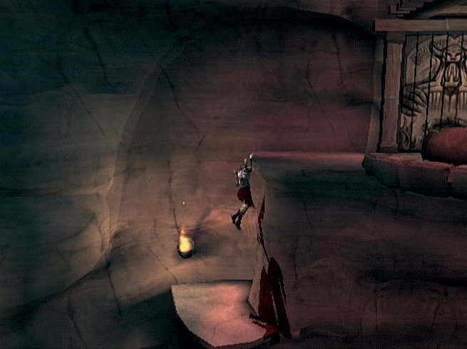

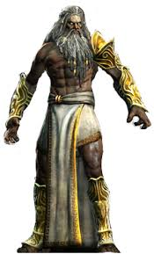



Slide 3
Estructuras
Heroe
Nombre | Kratos
Vida | 1000
Defensa | 5000
Ataque | 100
% de efectividad | 60.5
struct Heroe{
char nombre[10];
int vida, defensa, ataque;
float efectividad;
};
struct Heroe h1;

Slide 4
struct Heroe{
char nombre[8];
int vida,defensa,ataque;
float efectividad;
};
int main() {
struct Heroe h1;
strcpy(h1.nombre,”kratos”);
h1.vida = 1000;
h1.defensa = 5000;
h1.ataque = 100;
h1.efectividad = 60.5;
}
354 | 'K'
355 | 'r'
356 | 'a'
357 | 't'
358 | 'o'
359 | 's'
360 | '\0'
361 | '$'
362
363
364
365
366
367
368
369
370
371
372
373
374
375
376
377
defensa
---- 5000 ------
Heroe
nombre | "Kratos"
vida | 1000
defensa | 5000
ataque | 100
efectividad | 60.5
nombre
h1
------- 100 -----
ataque
vida
------ 1000 ----
------ 60.5 -----
efectividad
Tabla de símbolos main()
Símbolo | Tipo | Dirección
h1 | struct Heroe | 354

Slide 5
Tabla de símbolos main()
struct Heroe{
char nombre[8];
int vida, defensa, ataque;
float efectividad;
};
int main() {
struct Heroe h1, h2;
h1.vida = 1000;
h1.defensa = 5000;
h1.ataque = 100;
h1.efectividad = 60.5;
h2 = h1;
}
Símbolo | Tipo | Dirección
h1 | struct Heroe | 354
h2 | struct Heroe | 720
Heroe
nombre | "Kratos"
vida | 1000
defensa | 5000
ataque | 100
efectividad | 60.5
h1
Heroe
nombre | "Kratos"
vida | 1000
defensa | 5000
ataque | 100
efectividad | 60.5
h2

Slide 6
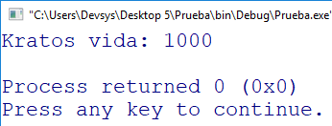
Inicialización de estructuras durante la definición de la variable
struct Heroe{
char nombre[8];
int vida, defensa, ataque;
float efectividad;
};
int main() {
struct Heroe h = {"Kratos",1000,5000,100,60.5};
printf("%s vida: %d\n",h.nombre,h.vida);
}

Slide 7
Funciones que reciben estructuras (parámetros por valor)
struct Heroe{
char nombre[8];
int vida;
int defensa;
int ataque;
float efectividad;
};
void imprime(struct Heroe h) {
printf("Nombre: %s\n",h.nombre);
printf("Vida: %d\n",h.vida);
}
int main() {
struct Heroe hk = {"Kratos",1000,5000,100,60.5};
imprime(hk);
return 0;
}

Slide 8
Funciones que regresan estructuras
struct Heroe{
char nombre[8];
int vida;
int defensa;
int ataque;
float efectividad;
};
struct Heroe aumentaVida(struct Heroe h, int inc) {
h.vida = h.vida+inc;
return h;
}
int main() {
struct Heroe hk = {"Kratos",1000,5000,100,60.5};
hk = aumentaVida(hk,10);
imprime(hk);
return 0;
}

Slide 9
Funciones que reciben estructuras (parámetros por referencia)
Apuntadores a estructuras

Slide 10
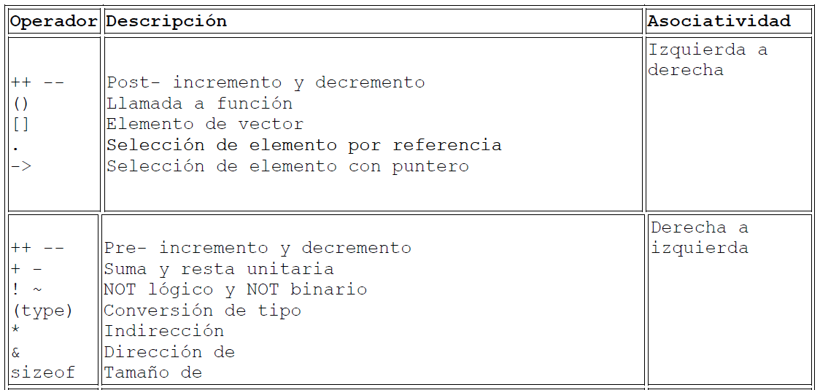
Correcto
Error!!!
(*h).vida = 100;
(*h).defensa = 5000;
strcpy((*h).nombre,"Kratos");
*h.vida = 100;
*h.defensa = 5000;
strcpy(*h.nombre,"Kratos");

Slide 11
Correcto
(*h).vida = 100;
(*h).defensa = 5000;
strcpy((*h).nombre,"Kratos");
Correcto
h->vida = 100;
h->defensa = 5000;
strcpy(h->nombre,"Kratos");

Slide 12
Funciones que regresan estructuras
struct Heroe{
char nombre[8];
int vida;
int defensa;
int ataque;
float efectividad;
};
void aumentaVida(struct Heroe *h, int inc) {
h->vida = h->vida+inc;
}
int main() {
struct Heroe hk = {"Kratos",1000,5000,100,60.5};
aumentaVida(&hk,10);
imprime(hk);
return 0;
}

